Slide 1

4.11- Core de servicios. 4.12- Core de la capa de OS
Ing. Felipe Hernández Palafox

Slide 2
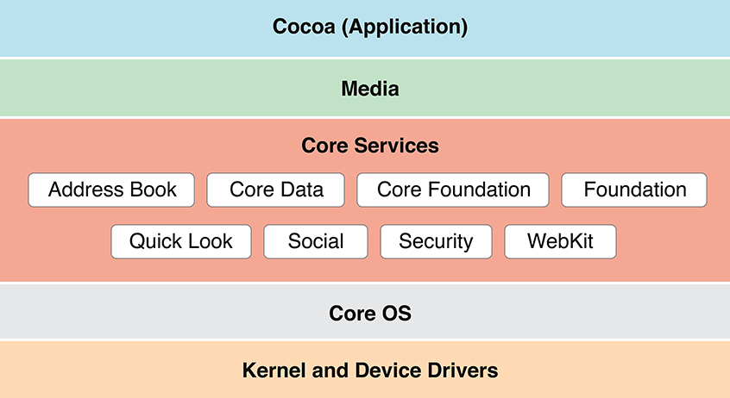
Core de servicios
Las tecnologías en la capa Core Services se denominan servicios básicos porque proporcionan servicios esenciales a las aplicaciones, pero no tienen relación directa con la interfaz de usuario de la aplicación. En general, estas tecnologías son dependientes de los marcos y las tecnologías en las dos capas más bajas de OS X, es decir, la capa de núcleo del sistema operativo y la capa de núcleo y los controladores de dispositivo.

Slide 3
Características del Core de Servicios
Las siguientes secciones describen algunas de las principales tecnologías disponibles en la capa de Servicios Básicos.
Social Media Integration
iCloud Storage
Cloudkit
File Coordination
Bundles and Packages
Internationalization and Localization
Block Objects
Grand Central Dispatch
Link de referencia
https://developer.apple.com/library/content/documentation/MacOSX/Conceptual/OSX_Technology_Overview/CoreServicesLayer/CoreServicesLayer.html

Slide 4
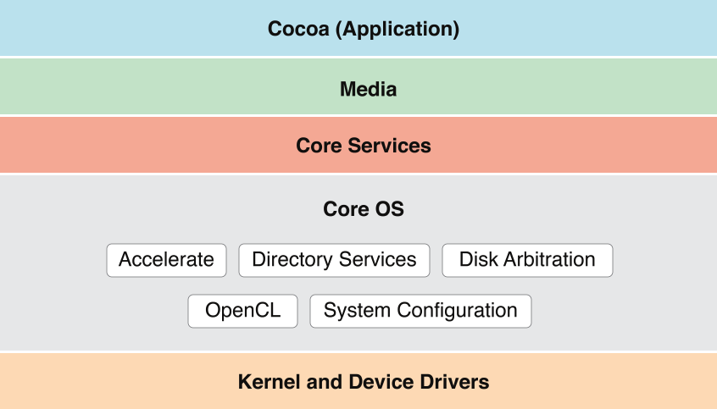
Core de la capa de OS
Las tecnologías y los frameworks de la capa Core OS proporcionan servicios de bajo nivel relacionados con el hardware y redes. Estos servicios se basan en las capacidades de la capa de núcleo y los controladores de dispositivo.

Slide 5
Características de la capa Core OS
Las siguientes secciones describen algunas de las principales tecnologías disponibles en la capa de Servicios Básicos.
Gatekeeper
App SandBox
Code Signing
Accelerate
Disk Arbitration
OpenGL
Open Directory
System Configuration
Link de referencia
https://developer.apple.com/library/content/documentation/MacOSX/Conceptual/OSX_Technology_Overview/CoreOSLayer/CoreOSLayer.html#//apple_ref/doc/uid/TP40001067-CH9-SW1

